Slide 1
Ítem 10 Páginas 48 del libro.
Suma y Resta de Números Mixtos y Fracciones Impropias

Slide 2
Un artista demora 1 hora y cuarto en preparar una pared para realizar una pintura y 2 horas y media en pintarla.
Representa gráficamente el tiempo que demorara en realizar cada uno de los procesos que tiene el trabajo.
Calcula el tiempo que demorara en efectuar el trabajo.
$$1\frac{1}{4} 2\frac{1}{2}$$
ANTES DE SUMAR RECUERDA IGUALAR DENOMINADORES

Slide 3
Sergio lleva el registro de su entrenamiento y expresa la cantidad de horas como fracciones. Si el lunes entreno durante $\frac{39}{50}$ h, el martes $\frac{3}{25}$ h mas que el lunes y el miércoles $1\frac{1}{10}$ h, .cuanto tiempo entreno en total durante los tres días?
Lunes | Martes | Miércoles
$$\frac{39}{50}$$ | $$\frac{3}{25}+\frac{39}{50}$$ | $$1\frac{1}{10}$$
$$\frac{39}{50}+\frac{3}{25}+\frac{39}{50}+1\frac{1}{10}$$
ANTES DE SUMAR RECUERDA IGUALAR DENOMINADORES

Slide 4
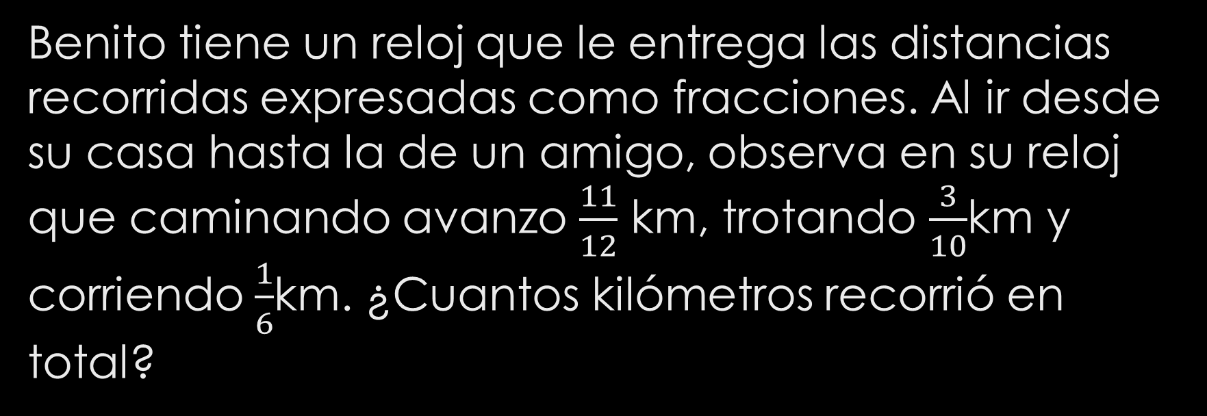
Benito tiene un reloj que le entrega las distancias recorridas expresadas como fracciones. Al ir desde su casa hasta la de un amigo, observa en su reloj que caminando avanzo $\frac{11}{12}$ km, trotando $\frac{3}{10}$km y corriendo $\frac{1}{6}$km. ¿Cuantos kilómetros recorrió en total?
$$\frac{11}{12}+\frac{3}{10}+\frac{1}{6}$$
ANTES DE SUMAR RECUERDA IGUALAR DENOMINADORES

Slide 5
Angelica sigue una receta que indica mezclar $\frac{9}{5}$kg de harina, $\frac{1}{4}$kg de azúcar y $\frac{11}{50}$kg de frutos secos. ¿Cuantos kilogramos de la mezcla estimas que tiene Angélica? Comprueba calculando el valor exacto.
$$\frac{9}{5}+\frac{1}{4}+\frac{11}{50}$$
ANTES DE SUMAR RECUERDA IGUALAR DENOMINADORES

